Slide 1
2
0
1
9
基于摄影的社交门户网站/平台
118307910016 陈春祺
118307910031 李舜

Slide 2
1
Idea
目 录
2
Implementation
CONTENTS

Slide 3
01
Idea

Slide 4
Idea
Hypothesis
The start point
为从事与摄影的工作者或者是爱好摄影的用户，提供一个基于摄影的社交门户网站/软件，提供简洁的功能和用户体验，发现有共同爱好的人，加入不同的兴趣圈，促进摄影知识/资讯/爱好/心得的记录和分享。

Slide 5

Idea
Validation1
How to
从事摄影的工作者或是摄影爱好者，缺乏一个摄影社交门户，无法很好地交流摄影技巧/心得，获取摄影知识，了解摄影设备性能。
制定问卷：https://www.wjx.cn/jq/41878828.aspx
侧重内容：摄影（潜）用户对摄影类社交App的兴趣
相关问题：
摄影目的、关注点、喜好类型、信息来源？
摄影了解程度、技术水平、学习方式？
是否拥有专业摄影设备？是否有购买专业设备意向？
摄影类社交App的看法？
共24个问题，61个有效回答

Slide 6
Idea
Validation1
Feedback analysis
大部分为普通摄影爱好者，
对摄影知识了解程度较为基础，
更注重摄影社交平台的大众性，
希望使用手机作为摄影工具，
交流手机摄影的技巧和心得。
部分为资深摄影迷或摄影工作者
注重摄影社交平台的专业性，
希望得到更多/详尽的摄影设备测评信息，
进行线下摄影讲座和论坛，
分享专业摄影技术。

Slide 7
Idea
Scope of product
基本功能
基于摄影的社交门户网站/平台
发布摄影图片/文字
添加/回复评论
创建/加入兴趣圈子
添加好友&私信
进一步功能
普及基础摄影知识、技术
提供专业设备测评、组织摄影讲座/论坛

Slide 8

Idea
Validation2
How to
摄影爱好者和潜在用户的调研，主要调查用户使用的摄影社交软件、摄影类型喜好。
制定问卷：https://www.wjx.cn/jq/41921987.aspx
侧重内容：用户使用的摄影社交软件、摄影类型喜好
相关问题：
摄影类型喜好？
摄影的场景、摄影类社交的途径？
使用的摄影/图片社交软件？
对摄影社交App的看法？
共9个问题，34个有效回答

Slide 9
Idea
Validation2
Feedback analysis
大部分用户
偏爱好通过摄影App认识热爱摄影的人群，
注重摄影作品的分享和互动，
使用摄影产品集中于聚会、旅游和日常出行，
使用较多的图片社交工具为微博。

Slide 10
02
Implementation

Slide 11
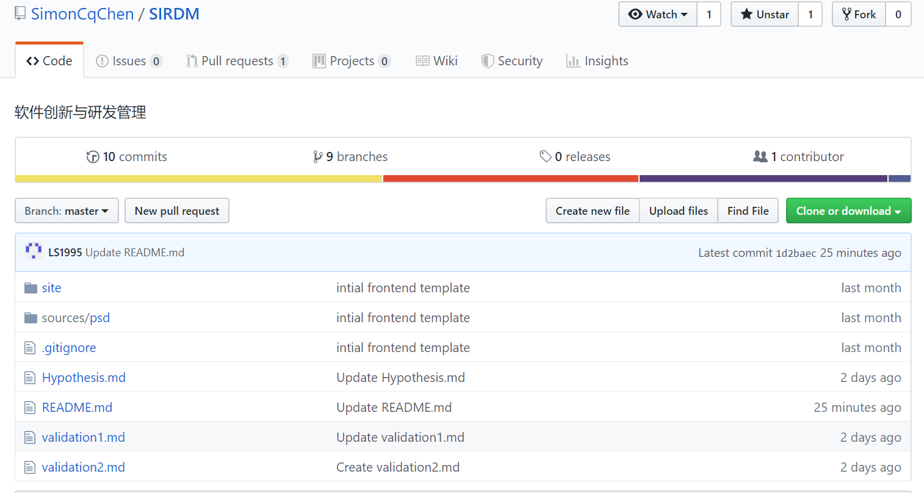
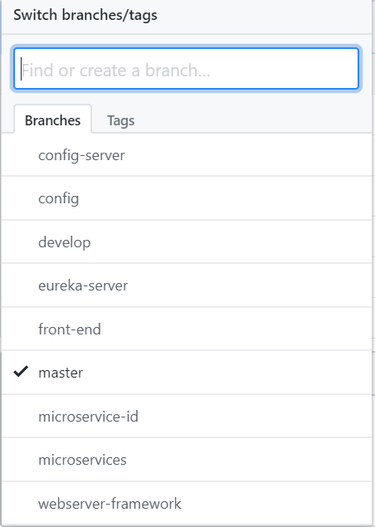
Implementation
Team environments
GitHub repo&workflow: https://github.com/SimonCqChen/SIRDM

Slide 12
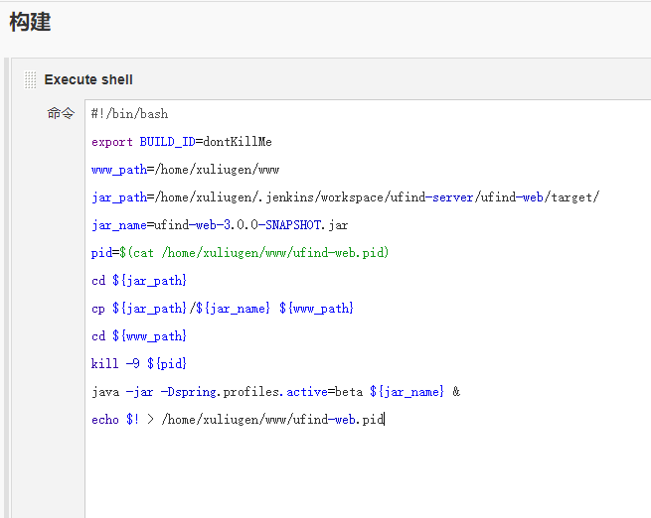
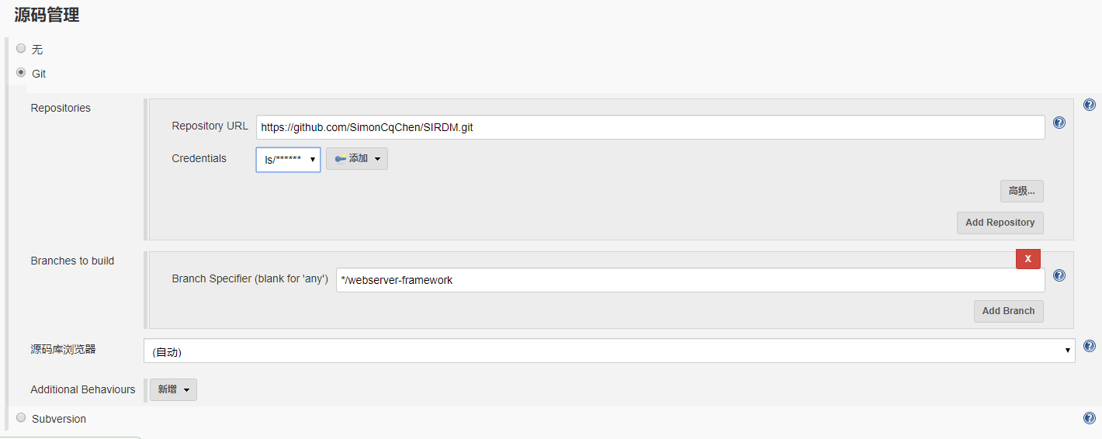
Implementation
Team environments
GitHub repo&workflow: https://github.com/SimonCqChen/SIRDM
CI/CD: Jenkins&Github
源码管理：Git
构建触发器：Build periodically
构建：Execute shell

Slide 13
Implementation
Infrastructure
Kubernetes
Deploy
MySQL
Config server
Service registration and discovery with Eureka
Microservices…
Load balance
Ribbon
Monitor
Prometheus

Slide 14
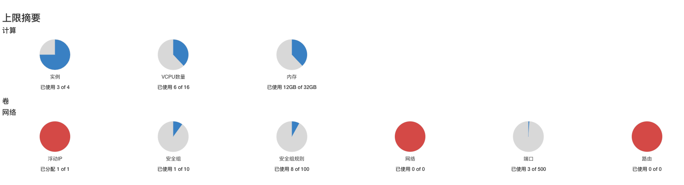
Implementation
Kubernetes Overview
Role | IP Address | Floating IP
Master | 10.0.0.74 | 192.168.2.38
Node1 | 10.0.0.140
Node2 | 10.0.0.134

Slide 15
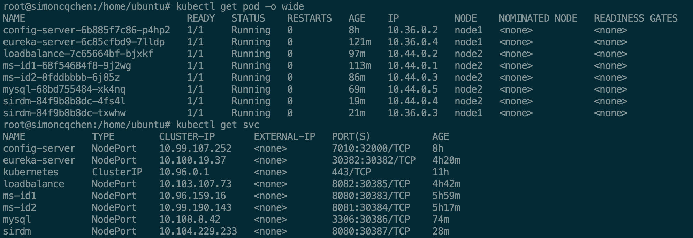
Implementation
Kubernetes Overview

Slide 16
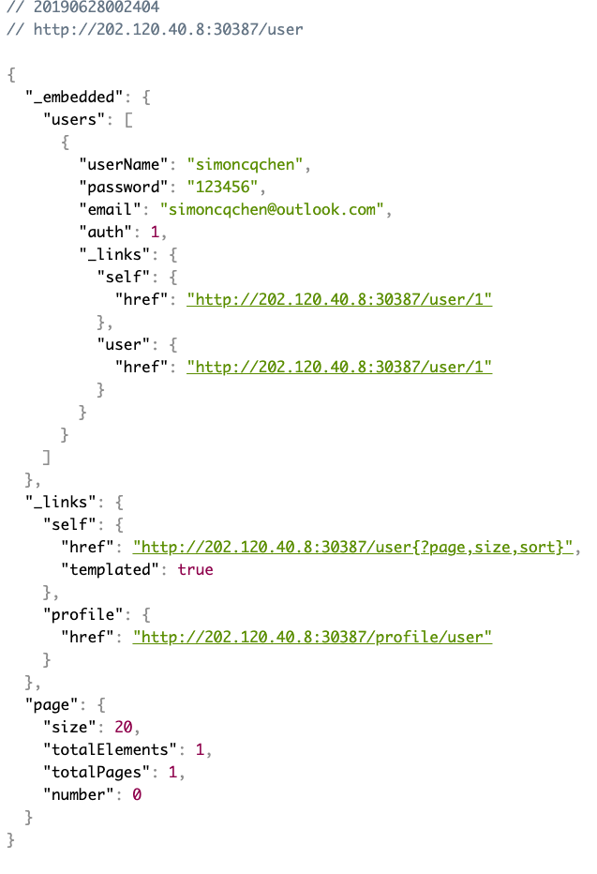
Implementation
Prototype
API list
https://github.com/SimonCqChen/SIRDM/blob/webserver-framework/API.md
Example
Get all users

Slide 17
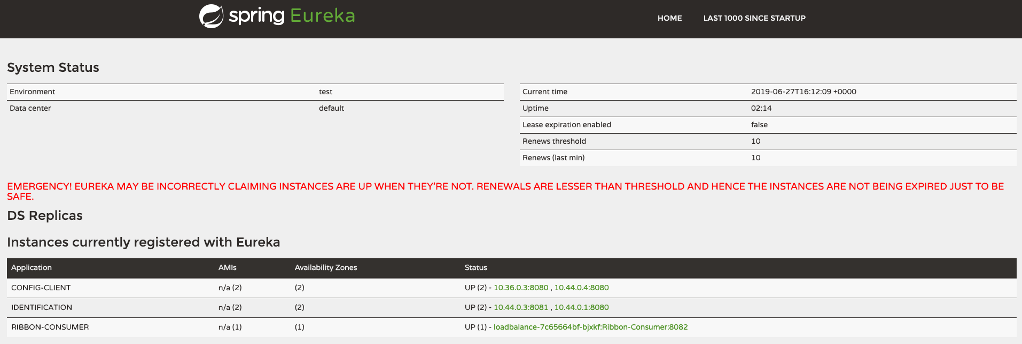
Implementation
Service registration and discovery with Eureka
Multiple microservices

Slide 18
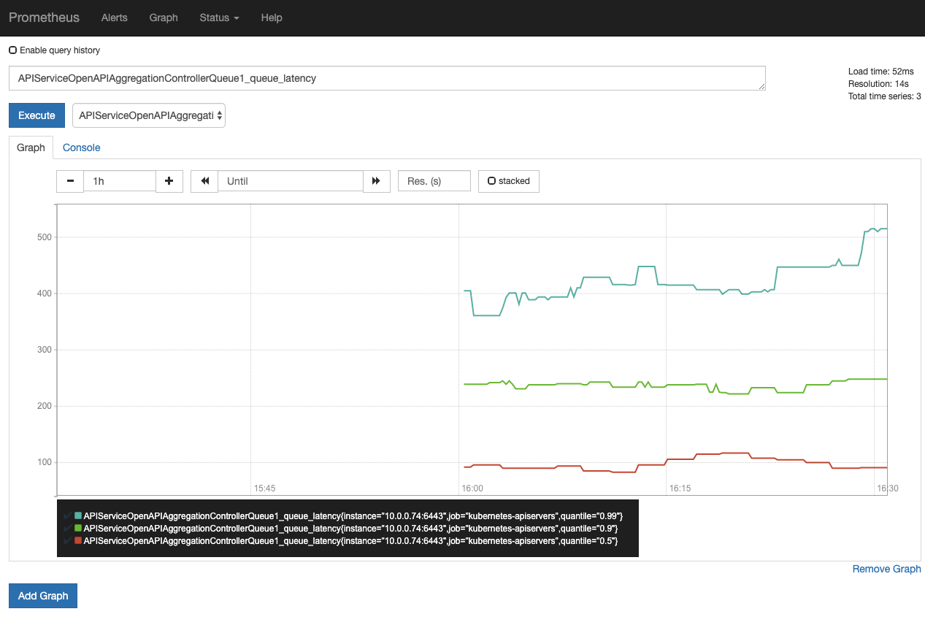
Implementation
Monitor - Prometheus

Slide 19
Thanks!

